Slide 1
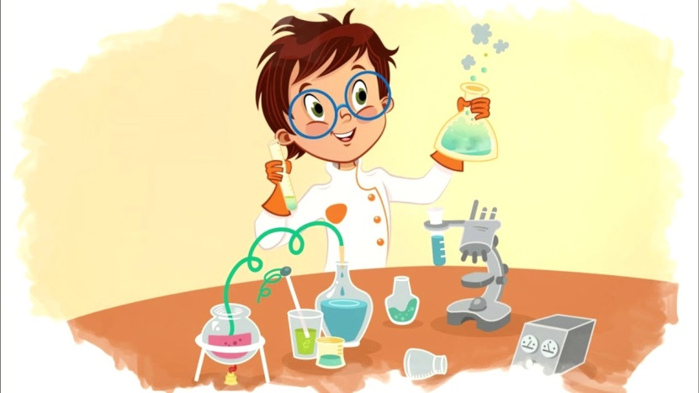
«Маленькие исследователи»
Кружок по познавательно-исследовательской деятельности в младшей группе
2020-2021г.

Slide 2
Цель: Развитие познавательных способностей у детей младшего дошкольного возраста по средствам опытно-экспериментальной деятельности.
Задачи:
Познакомить детей младшего возраста с различными способами экспериментирования;
Формировать интерес к познавательной деятельности;
Помочь детям овладеть простейшими техническими приемами работы с различным видом материалов для экспериментирования;
Побуждать воспитанников самостоятельно развивать свой интерес к исследованиям, открытиям, применять техники экспериментирования на личном опыте;
Познакомить родителей с предметно-развивающей средой для опытно-экспериментальной деятельности, стимулировать их совместное творчество с детьми.

Slide 3
Ожидаемый результат:
Формирование у детей младшего дошкольного возраста знаний об экспериментальной деятельности;
Владение дошкольниками простейшими техническими приемами работы с различными элементами экспериментирования;
Формирование навыков постановки элементарных опытов и умения делать выводы на основе полученных результатов;
Повышение компетентности родителей воспитанников в вопросе опытно-экспериментальной деятельности, активное участие родителей в совместных творческих проектах.

Slide 4
Пояснительная записка
Ребенок растет, стремится к самостоятельности, интересуется окружающим миром, где ему хочется все потрогать и попробовать.
Современные дети живут и развиваются в эпоху информатизации. В условиях быстро меняющейся жизни от человека требуется не только владение знаниями, но и в первую очередь умение добывать эти знания самому и оперировать ими, мыслить самостоятельно и творчески. Мы хотим видеть наших воспитанников любознательными, общительными, самостоятельными, творческими личностями, умеющими ориентироваться в окружающей обстановке, решать возникающие проблемы. Превращение ребенка в творческую личность зависит во многом от нас, педагогов, от технологии педагогического процесса, в связи с этим, одна из основных задач поддержать и развить в ребенке интерес к исследованиям, открытиям, создать необходимые для этого условия.
Деятельность экспериментирования пронизывает все сферы детской жизни, в том числе и игровую. Последняя возникает значительно позднее деятельности экспериментирования, но затем приобретает статус ведущей деятельности.
Проанализировав исследования Н.Н. Поддьякова, доктора психологических наук, который считает: что экспериментирование претендует на роль ведущей деятельности в период дошкольного детства, основу которого составляет познавательное ориентирование. Потребность ребенка в новых впечатлениях лежит в основе возникновения и развития неистощимой исследовательской деятельности, направленной на познание окружающего мира. Чем разнообразнее и интереснее поисковая деятельность, тем больше новой информации получает ребенок, тем быстрее и полноценнее он развивается.
В процессе экспериментирования дошкольник получает возможность удовлетворить присущую ему любознательность, почувствовать себя ученым, исследователем, первооткрывателем. При этом взрослый – не учитель наставник, а равноправный партнёр, соучастник деятельности, что позволяет ребенку проявлять собственную исследовательскую активность.

Slide 5
Приемы и методы
Экспериментирование как основной вид деятельности детей младшего дошкольного возраста.
Наглядность как ведущий педагогический метод (проведение опытов, рассматривание материала по экспериментированию, иллюстрации).
Дидактические игры и упражнения, способствующие освоению детьми свойств элементарного экспериментирования, развитие мелкой моторики (пальчиковые игры); игровые ситуации.
Демонстрация опытов в группе.
Метод сенсорного насыщения (без сенсорной основы немыслимо приобщение детей к художественной культуре).
Метод двигательной активности (физкультурные минутки, пальчиковые гимнастики и динамические паузы).
Слушание музыкальных произведений.
Метод сотворчества (с педагогом, сверстниками).
Включение элементов творчества в занятиях педагога с детьми, в игровую и самостоятельную деятельность дошкольников.
Все методы используются в комплексе.
Формы проведения
беседы; постановка и решение вопросов проблемного характера; наблюдения;
моделирование (создание моделей об изменениях в неживой природе);
опыты;
фиксация результатов: наблюдений, опытов, экспериментов, трудовой деятельности;
подражание голосам и звукам природы;
использование художественного слова;
дидактические игры, игровые обучающие и творческие развивающие ситуации;
трудовые поручения, действия.

Slide 6
Опыты и эксперименты

Slide 7
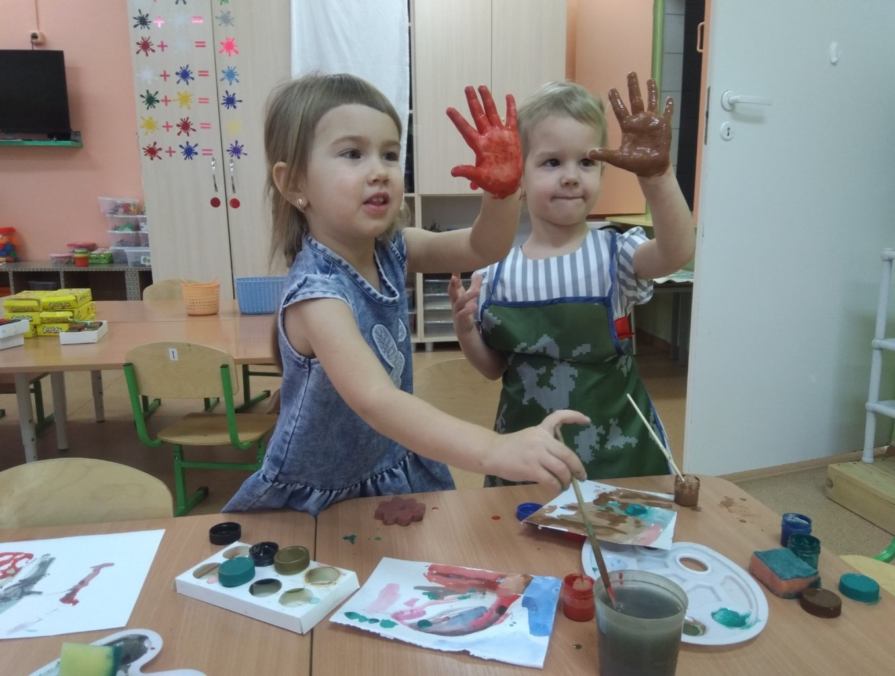
Опыт с красками

Slide 8
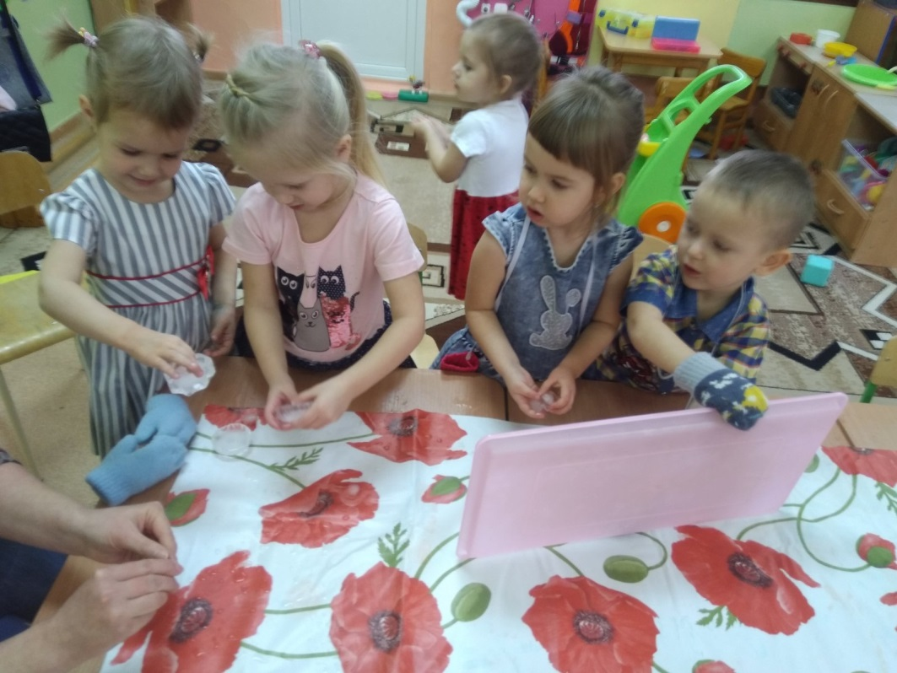
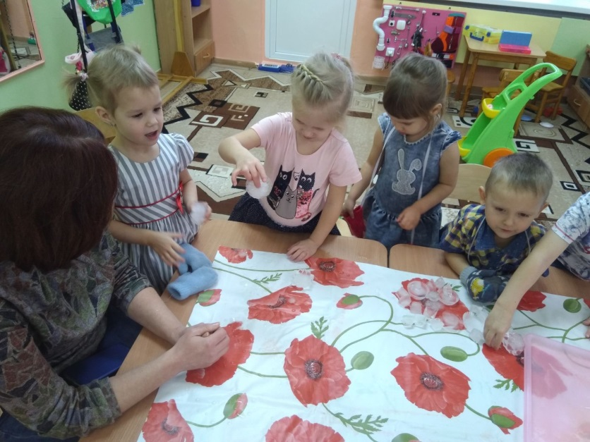
Лед (свойства воды)

Slide 9
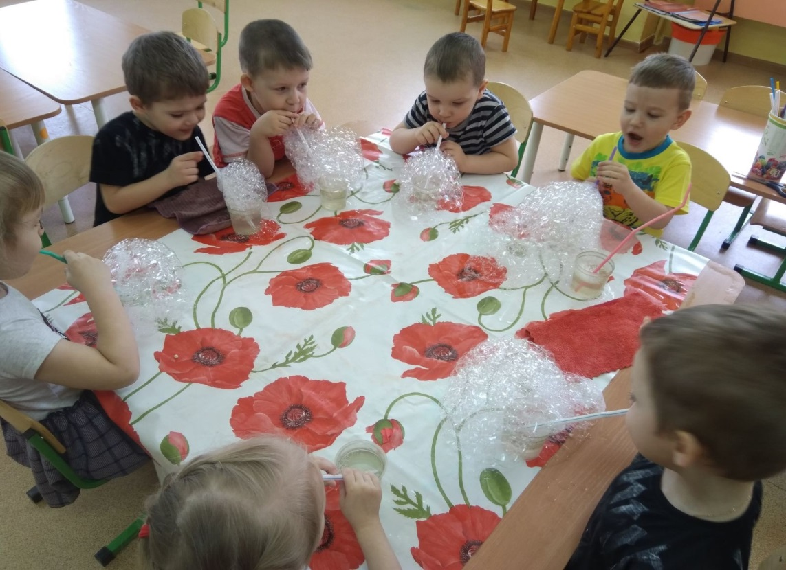
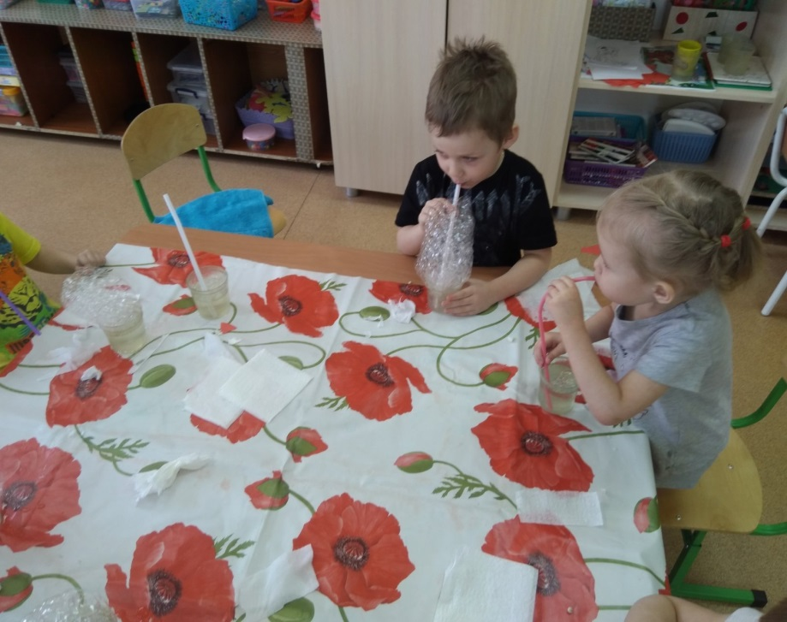
Изготовление и эксперименты с мыльными пузырями

Slide 10
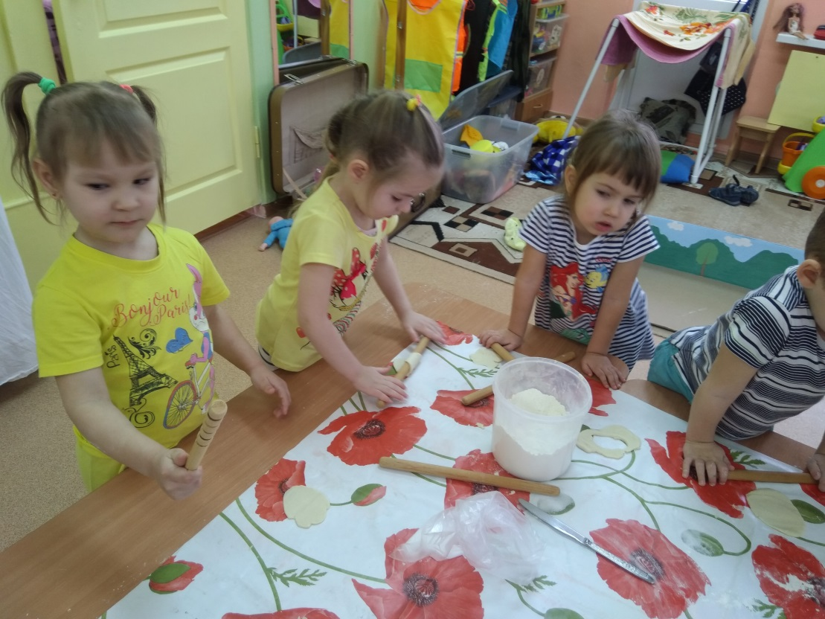
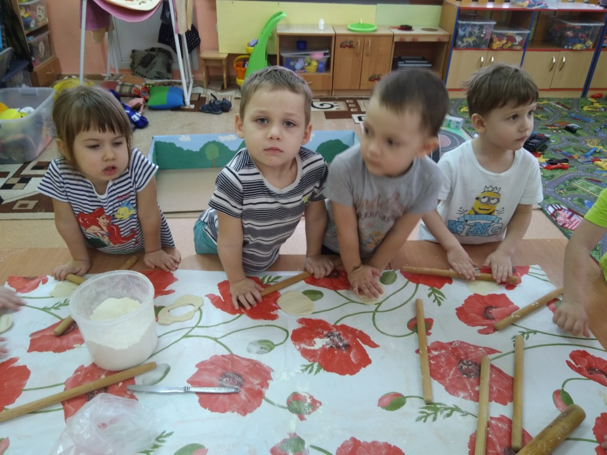
Опыты с мукой, как получается тесто

Slide 12
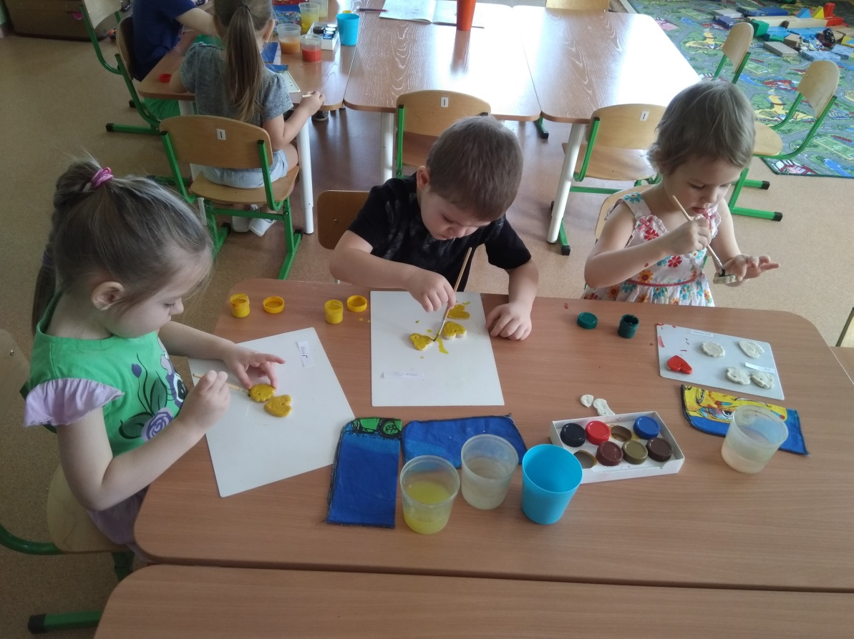
Печенье из теста
(результат эксперимента с мукой)

Slide 13
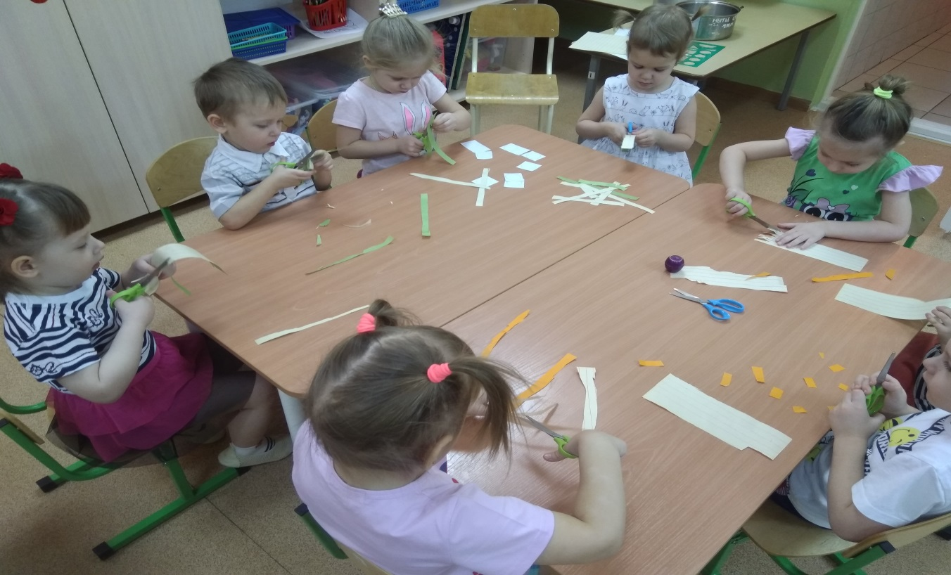
Свойства бумаги ( тонкая бумага легко режется ножницами)

Slide 14
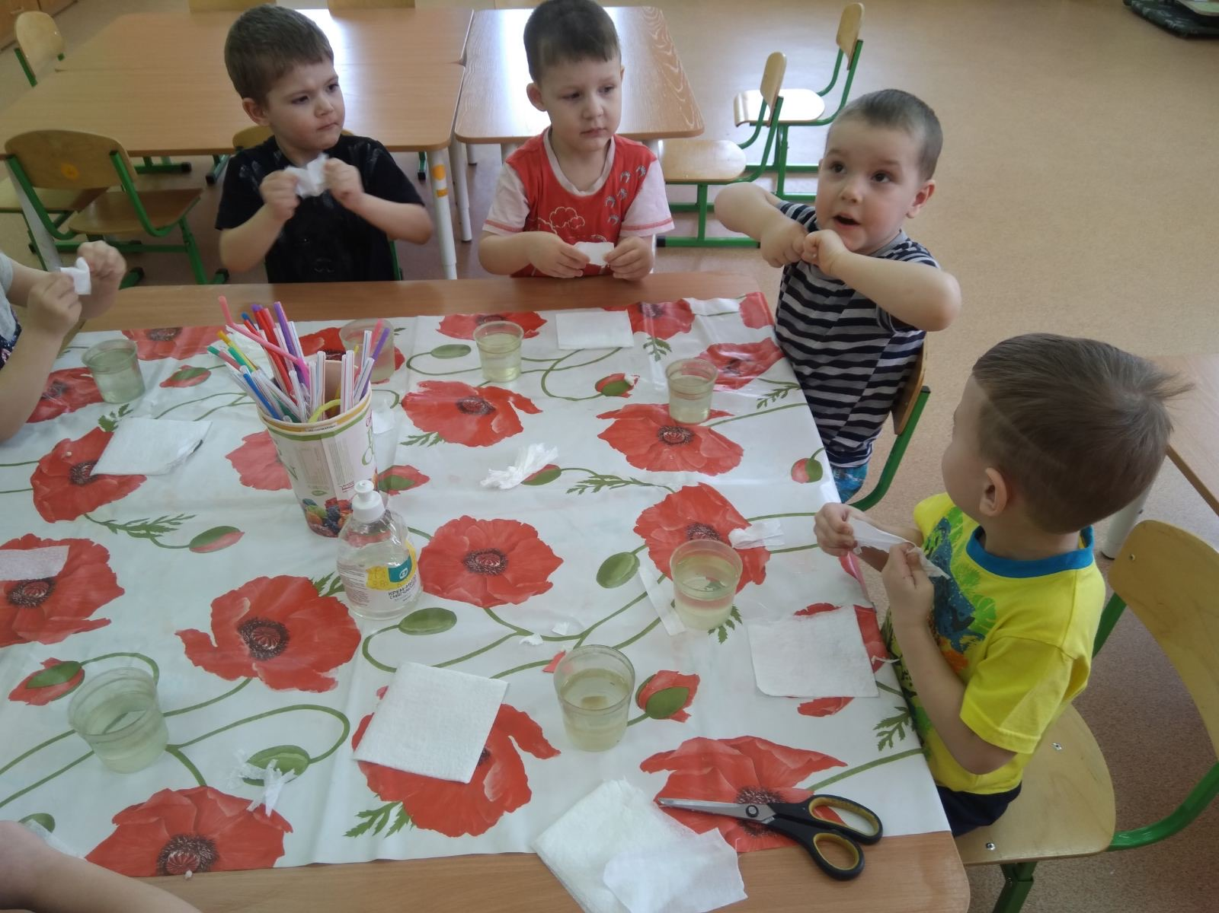
Свойства бумаги: (мнется, рвется, размокает в воде)

Slide 15
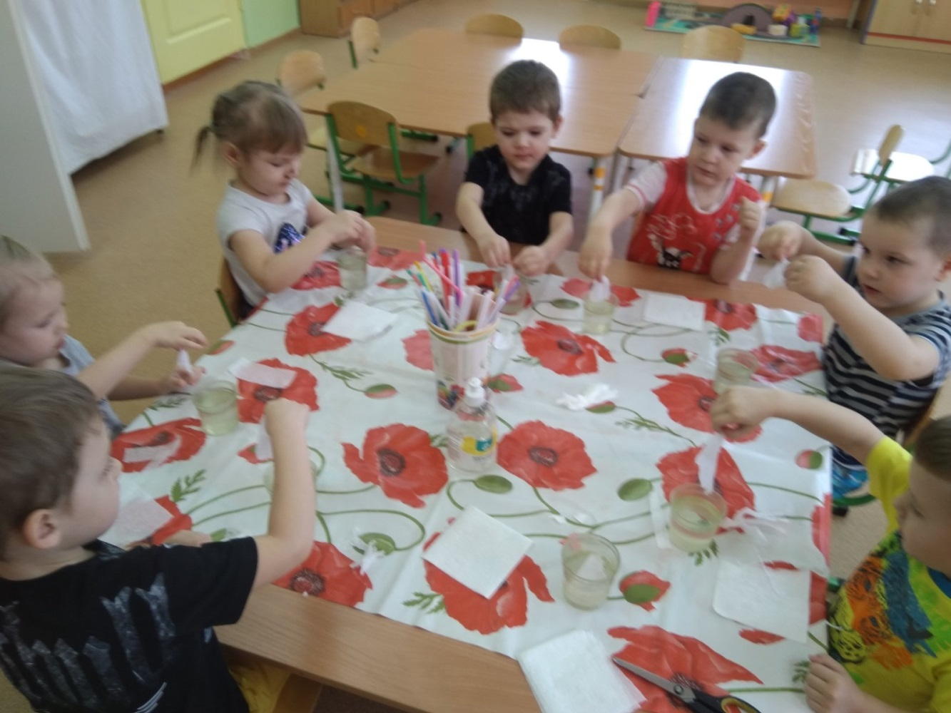
Эксперименты с тканью ( мнется, намокает в воде, но не рвется)

Slide 16
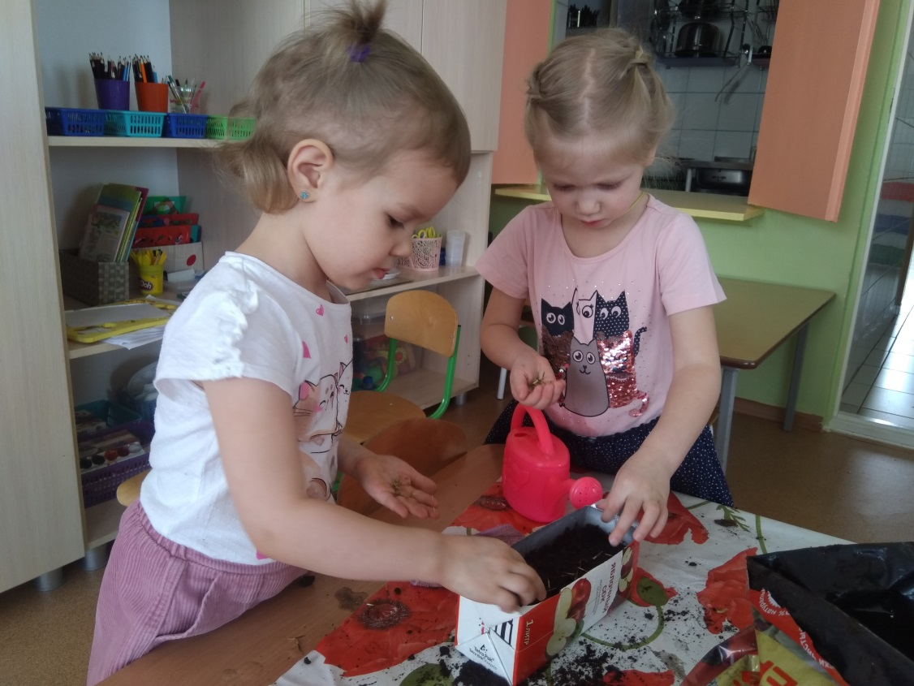
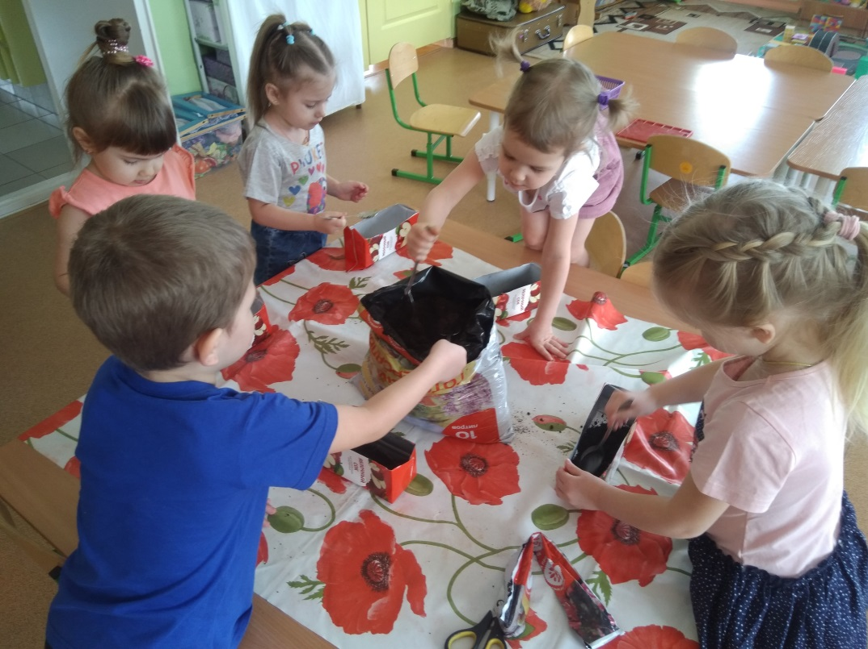
Эксперименты с землей
Посадка рассады

Slide 17
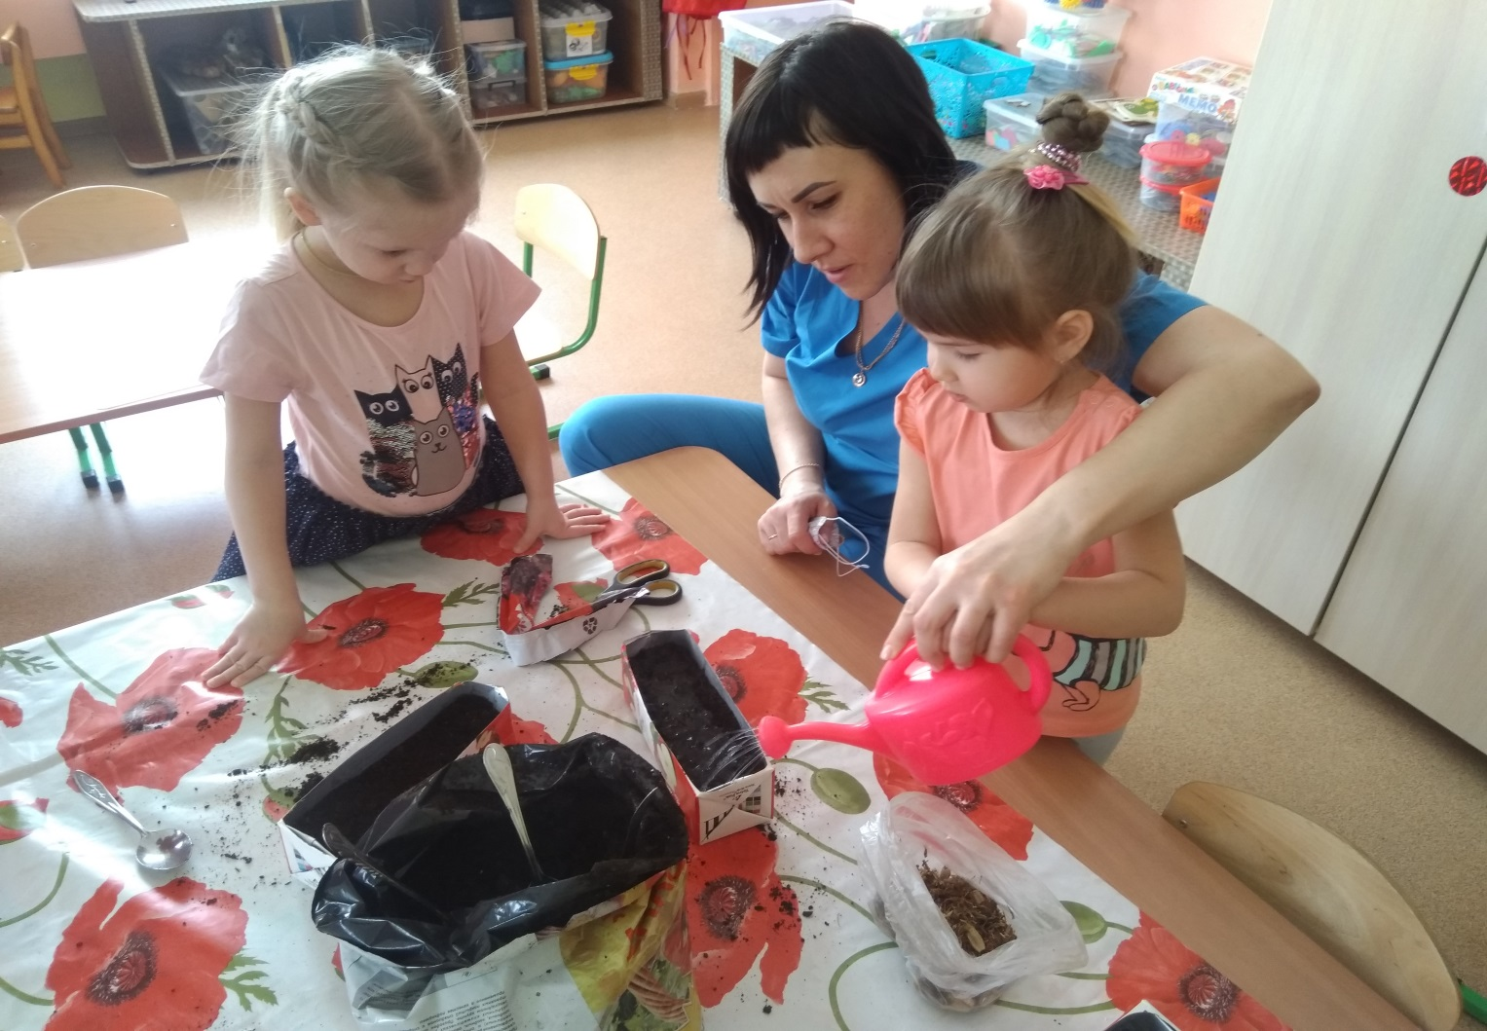
Участие родителей в экспериментировании

Slide 18
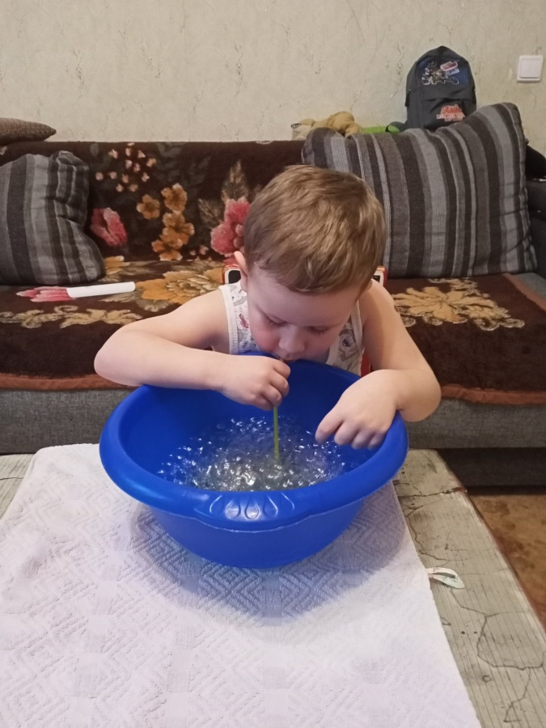
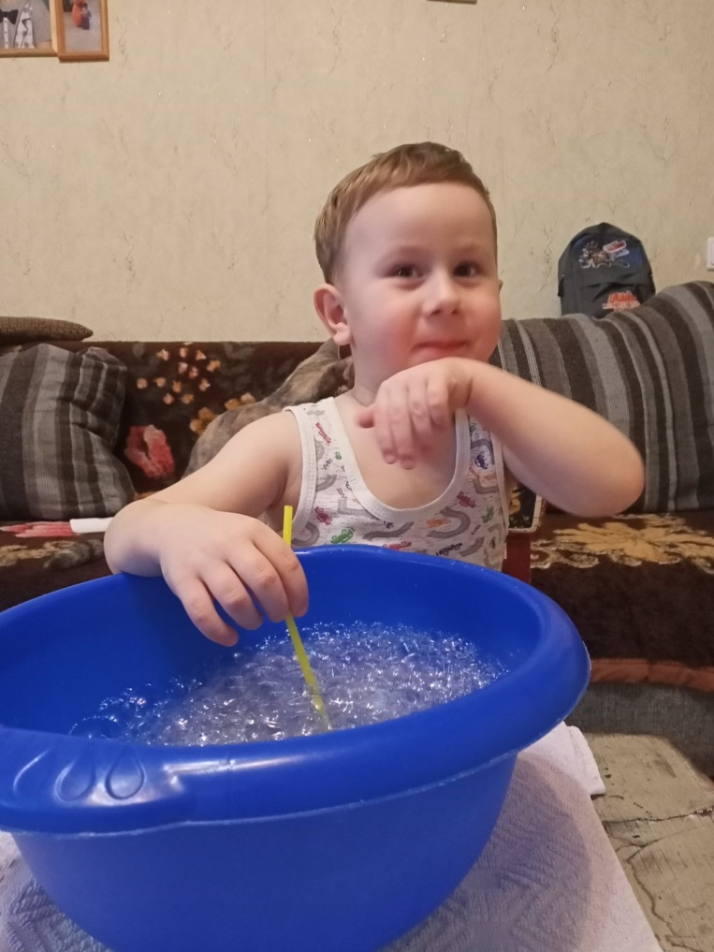
Продолжаем экспериментировать дома

Slide 19
Спасибо за внимание
воспитатели
Смирнова Н.А.
Шуваева В.А.

